Slide 1

Wireframes vs Mockups
Estrategias de prototipado y flujo colaborativo con GitHub para equipos modernos.

Slide 2
I. Fundamentos
Entendiendo la diferencia entre estructura y estética visual.

Slide 3

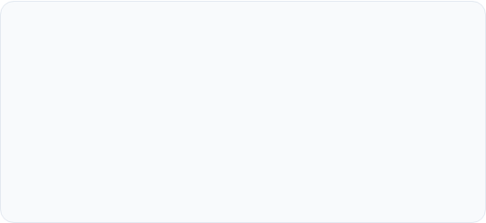
Wireframes: El Esqueleto
Baja Fidelidad
Estructura y Flujo
Representaciones esquemáticas en blanco y negro que omiten distracciones visuales para centrarse en la experiencia del usuario (UX).
Define la jerarquía de la información, la ubicación de los elementos y la navegación básica entre pantallas.

Slide 4


Mockups: La Piel del Diseño
Fidelidad Visual
Los mockups añaden la capa estética: colores, tipografía, imágenes y estilos de marca definitivos.
A diferencia de los prototipos, suelen ser estáticos y sirven para validar el impacto visual y la coherencia del diseño (UI) con los stakeholders.

Slide 5
Comparativa Técnica
Característica | Wireframe | Mockup
Propósito | Estructura y Funcionalidad | Identidad Visual y Estética
Fidelidad | Baja (Esquemas) | Alta (Diseño Final)
Interactividad | Nula / Muy Básica | Nula (Estático)
Coste y Tiempo | Bajo / Rápido | Medio / Laborioso

Slide 6
El Camino al Producto Final
Boceto
Wireframe
Mockup
Prototipo
Ideas rápidas a lápiz.
Estructura lógica.
Diseño visual.
Interacción real.

Slide 7



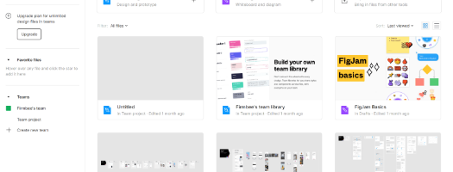
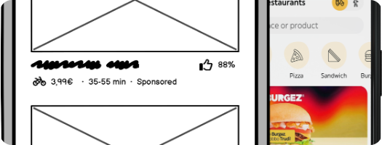
Herramientas de la Industria
Figma
Balsamiq
Líder en diseño colaborativo en tiempo real para todo el flujo.
Especializada en wireframes de baja fidelidad ultra rápidos.

Slide 8
II. Colaboración en GitHub
Gestionando activos de diseño y prototipos interactivos.

Slide 9






GitHub en el Ciclo de Diseño
Pull Requests
Issues
GitHub Pages
Ideal para la revisión de activos de diseño y discusión de cambios visuales por el equipo técnico.
Registro de feedback de usabilidad y errores detectados en las fases de wireframing y mockup.
Despliegue instantáneo de prototipos web estáticos para revisiones con stakeholders externos.

Slide 10
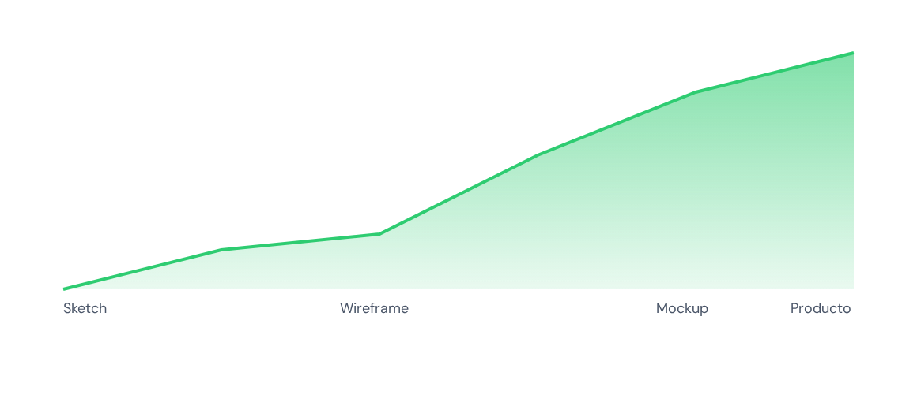
Inversión vs Fidelidad
A medida que aumenta la fidelidad visual y funcional, el coste de implementación crece exponencialmente.

Slide 11

Prototipos en GitHub Pages
Alojar prototipos estáticos (HTML/CSS) permite al equipo recibir feedback en tiempo real sin servidores complejos.
Es la herramienta ideal para compartir wireframes interactivos o versiones tempranas de la interfaz con clientes finales.

Slide 12
¿Preguntas?
Gracias por su atención. Optimice su flujo de diseño hoy.
github.com/prototipado-pro | #UXDesign

Slide 13




Image Sources
https://landing.moqups.com/img/_optimized/blog/low-fidelity-vs-high-fidelity-w400.jpeg
Source: moqups.com
https://firmbee.com/wp-content/uploads/3-1-1-800x500.png
Source: firmbee.com
https://balsamiq.com/assets/balsamiq-helps-your-ideas.png
Source: balsamiq.com
https://raw.githubusercontent.com/github/explore/80688e429a7d4ef2fca1e82350fe8e3517d3494d/collections/github-pages-examples/github-pages-examples.png
Source: github.com

